Slide 1


高等数学A
第2章 一元函数微分学
2.1 导数及微分
2.1.11 对数求导法
2.1.12 参数方程所确定的函数的导数
中南大学开放式精品示范课堂高等数学建设组

Slide 2
2.1 导数及微分
对数求导法
2.1.11 对数求导法
对数求导法习例1-5
参数方程确定函数的导数
导数及微分
2.1.12 参数方程确定函数的导数
参数方程确定函数的导数习例6-9
极坐标方程确定的曲线的切线的斜率
分段函数的求导法
习例10-11
内容小结

Slide 3
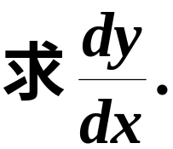
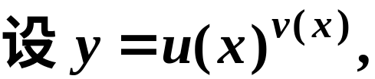
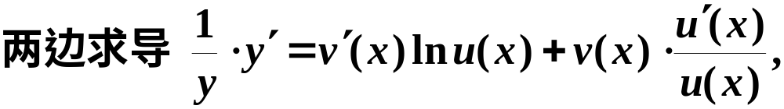
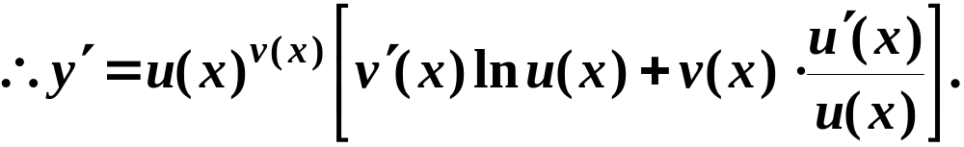
一、对数求导法
方法: 先在方程两边取对数, 然后利用隐函数的
求导方法求出导数.
适用范围:
解:

Slide 4


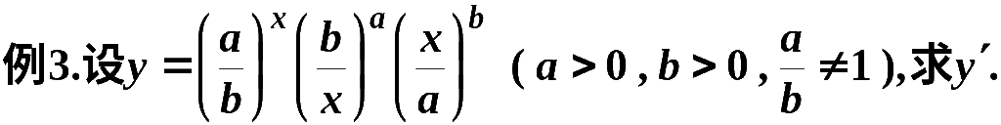
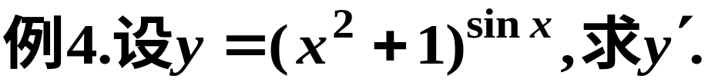

二、对数求导法习例

Slide 5
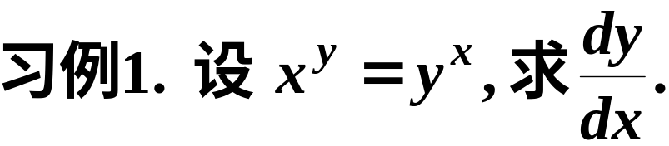
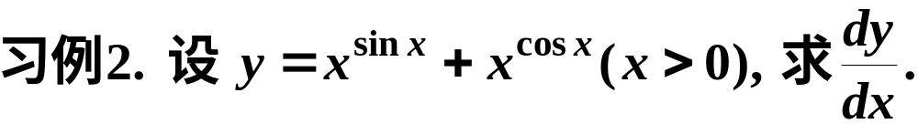

Slide 6
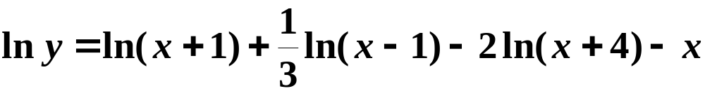

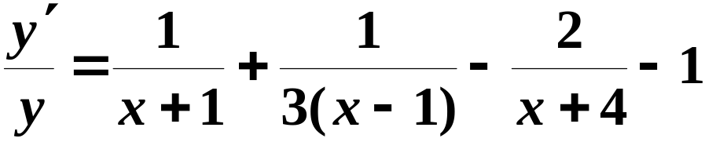
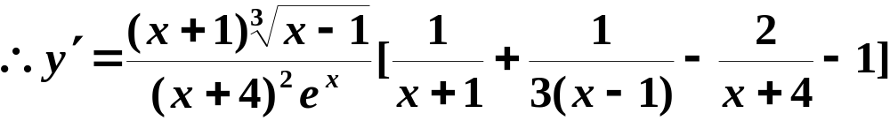
解:
等式两边取对数得

Slide 7


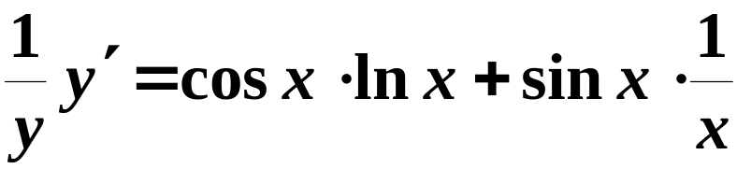
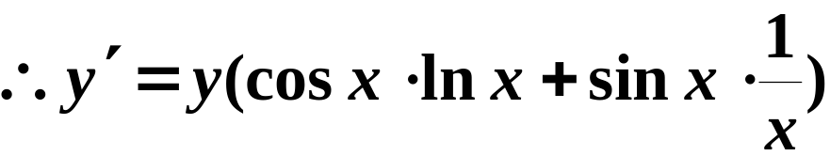
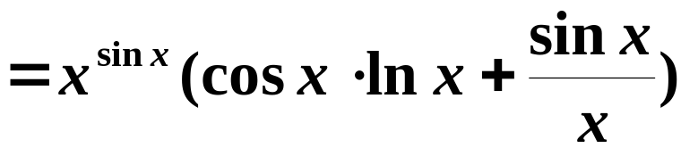
解:
等式两边取对数得

Slide 8
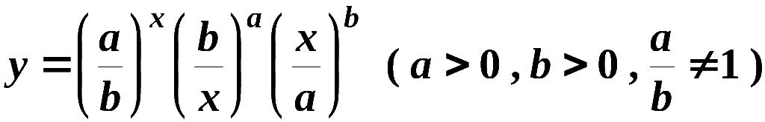
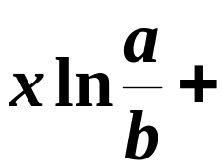



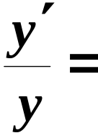
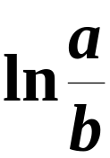
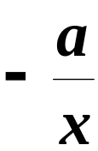
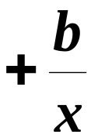
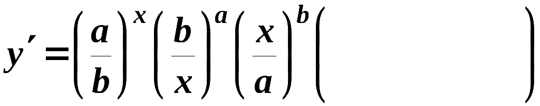
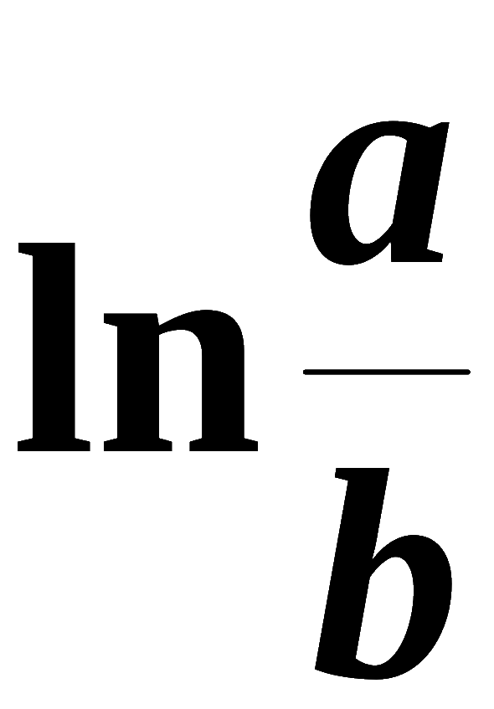
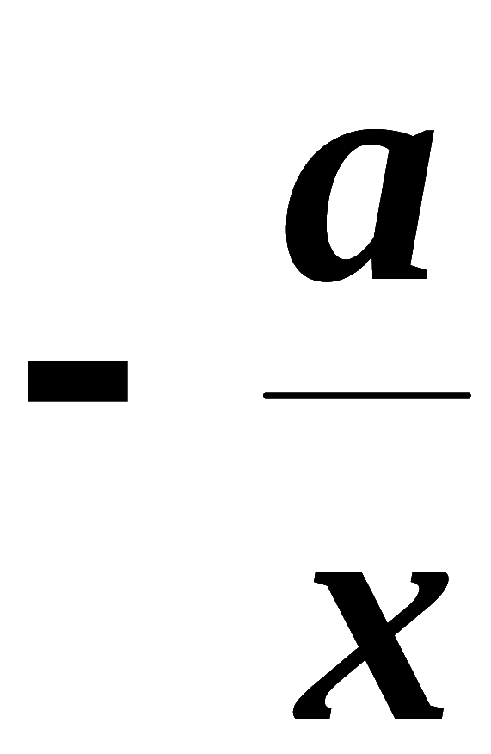
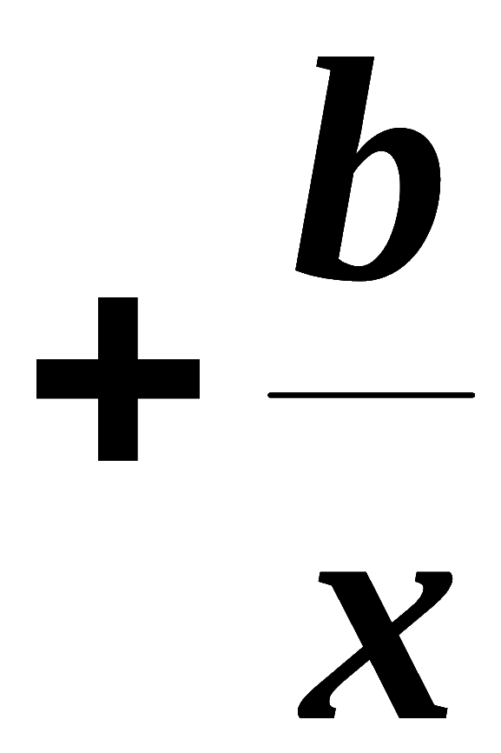
解:
两边取对数
两边对 x 求导

Slide 9

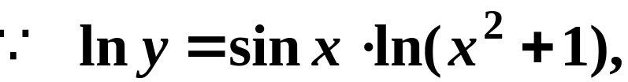

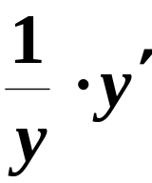
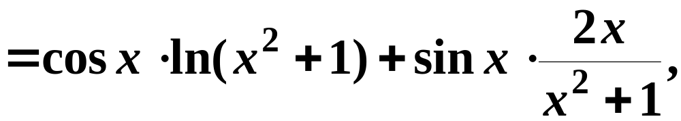
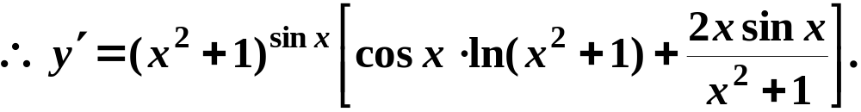
解:

Slide 10
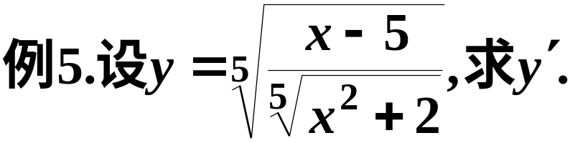
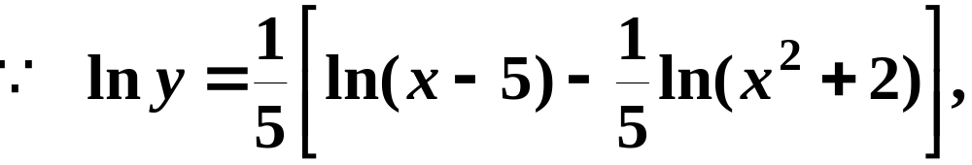

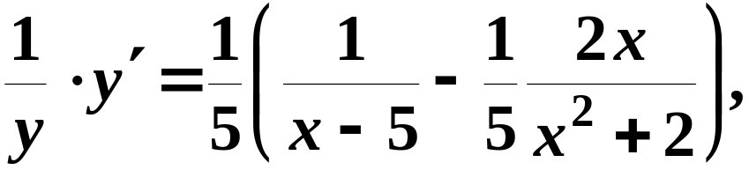
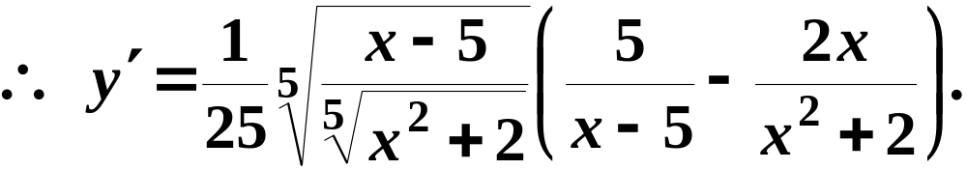
解:

Slide 11
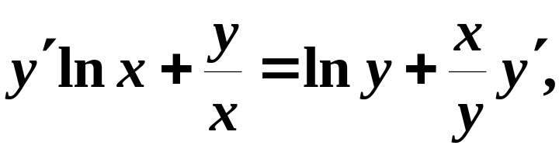

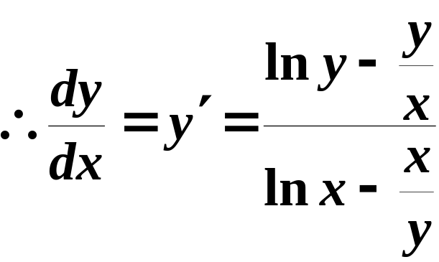
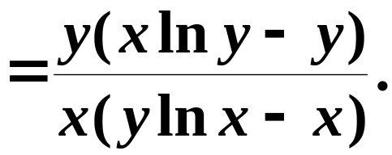
解:

Slide 12
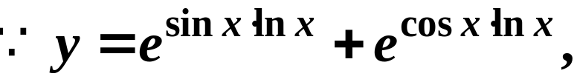
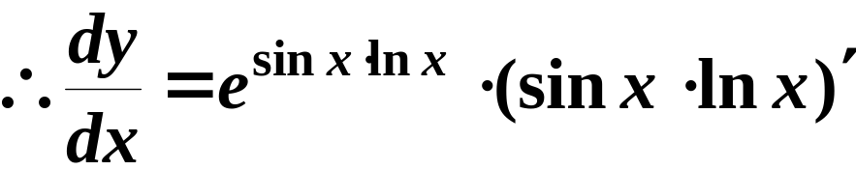
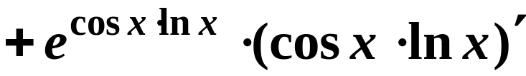
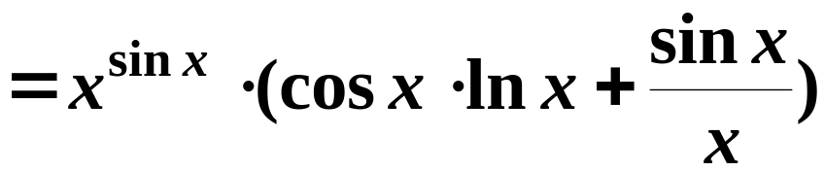
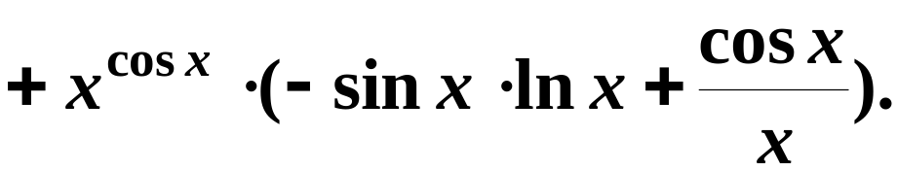
解:

Slide 13
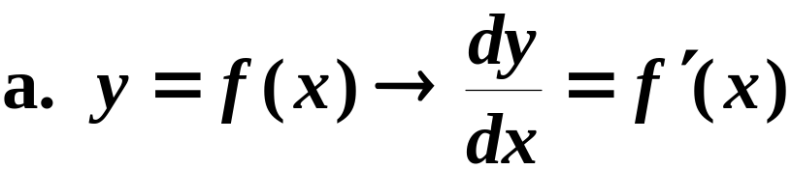
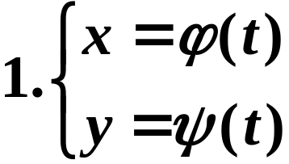
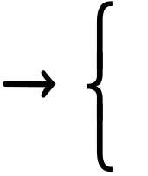
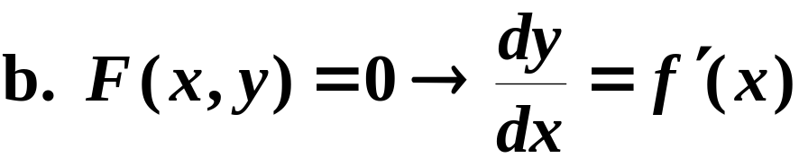
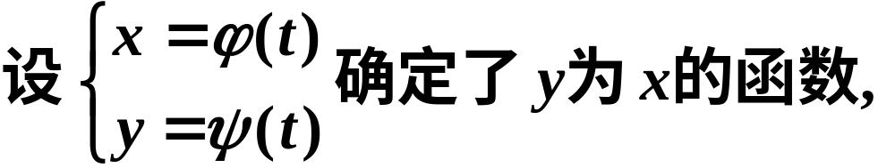
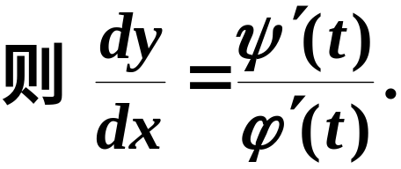
三、由参数方程确定的函数的求导法则
2.问题: 消参困难或无法消参时如何求导?
定理:

Slide 14



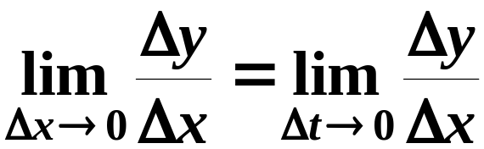
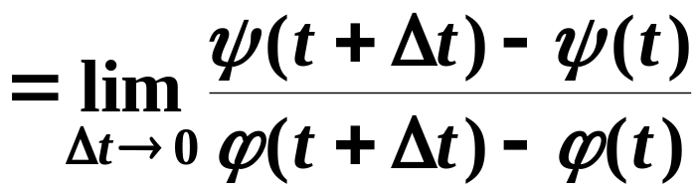
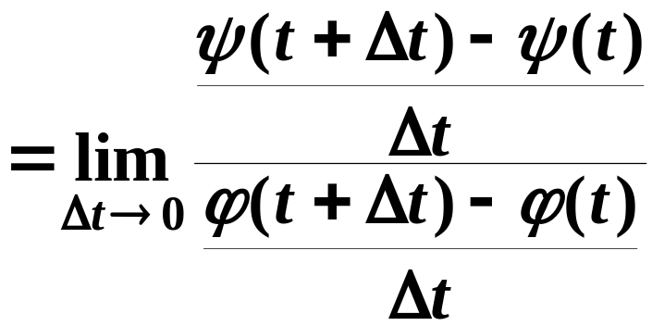
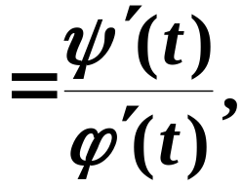



证明:
方法 1.
利用导数的定义.
方法 2.
利用复合函数的求导法则,有

Slide 15













一般来说有如下说明：
若参数方程
可确定一个 y 与 x 之间的函数
关系,
可导, 且
则
时, 有
时, 有
(此时看成 x 是 y 的函数 )

Slide 16














若上述参数方程中
二阶可导,
且
则由它确定的函数
可求二阶导数 .
利用新的参数方程
,可得

Slide 17







四、参数方程所确定的函数的导数习例
例8. 抛射体运动轨迹的参数方程为
求抛射体在时刻 t 的运动速度的大小和方向.
例9. 设由方程
确定函数
求

Slide 18








解:

Slide 19







解:
因为 x 和 y 都是关于 t 的可微函数, 则

Slide 20






Slide 21













例8. 抛射体运动轨迹的参数方程为
求抛射体在时刻 t 的运动速度的大小和方向.
解: 先求速度大小
速度的水平分量为
垂直分量为
故抛射体速度大小
再求速度方向
(即轨迹的切线方向):
设 α 为切线倾角,
则

Slide 22
















抛射体轨迹的参数方程
速度的水平分量
垂直分量
速度的方向
在刚射出 (即 t = 0 )时, 倾角为
达到最高点的时刻
高度
落地时刻
抛射最远距离

Slide 23



不作要求
解:

Slide 24








Slide 25











例9. 设由方程
确定函数
求
解: 方程组两边对 t 求导 , 得
故

Slide 26









Slide 27






五、 极坐标方程确定的曲线的切线的斜率
解:

Slide 28










六、 分段函数的求导法
分段函数求导的不同之处是分段点处的导数必须用定义求.
解:
注意:
解:

Slide 29












注意:

Slide 30



分段函数的求导法习例

Slide 31








解:

Slide 32




解:

Slide 33


Slide 34
内容小结
对数求导法: 对方程两边取对数,按隐函数的求导法则求导;
参数方程求导: 实质上是利用复合函数求导法则.

